Slide 1
O céu dos deuses
Edição outono

Slide 2
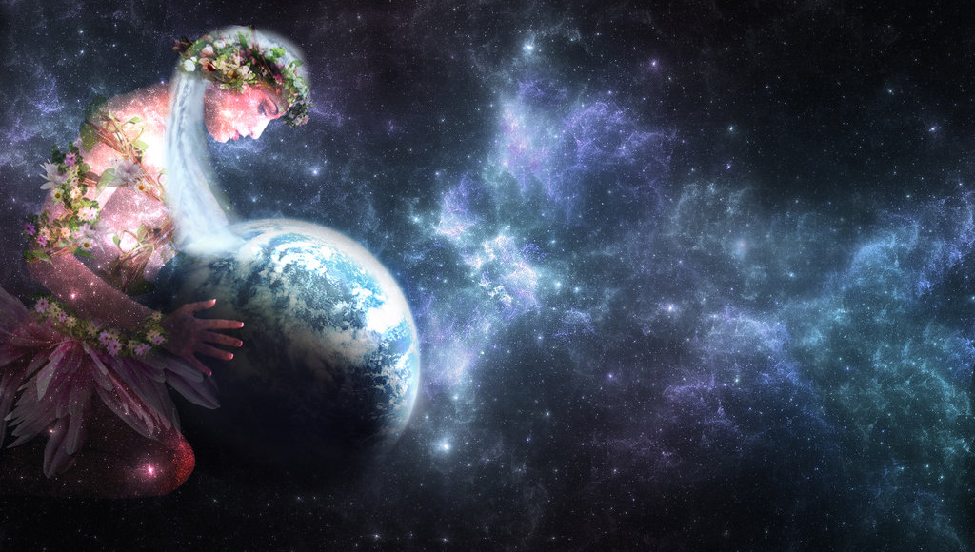
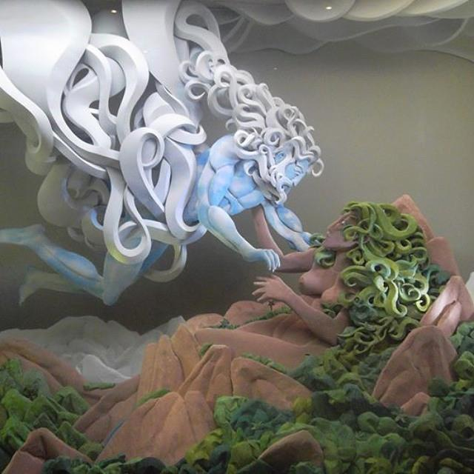
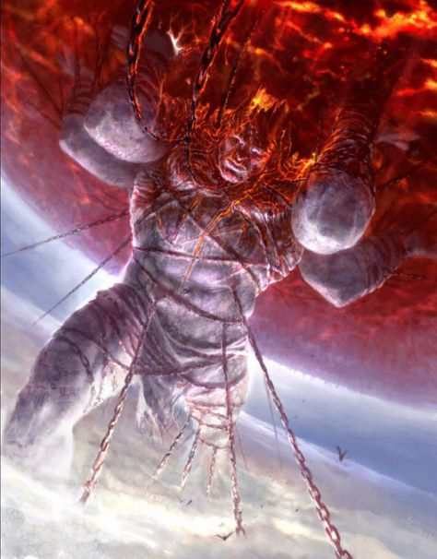
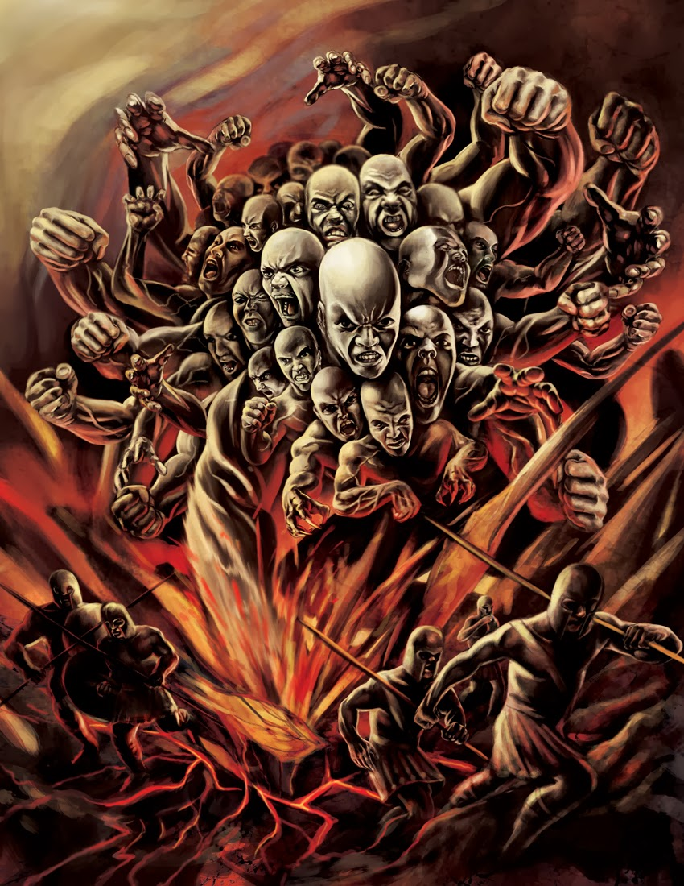
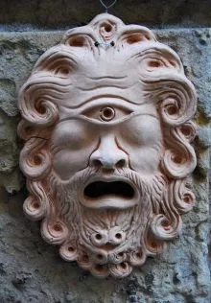
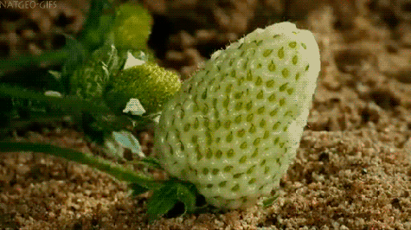
Início do mundo
Gaia;
Urano;
Natureza;
Hecatônquiros; (Briareu, Giges e Coto)
Ciclopes; (Brontes, Estérope e Argés)
Titãs;

Slide 3
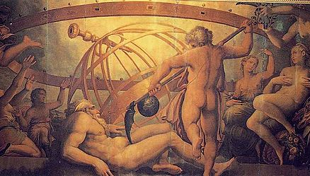
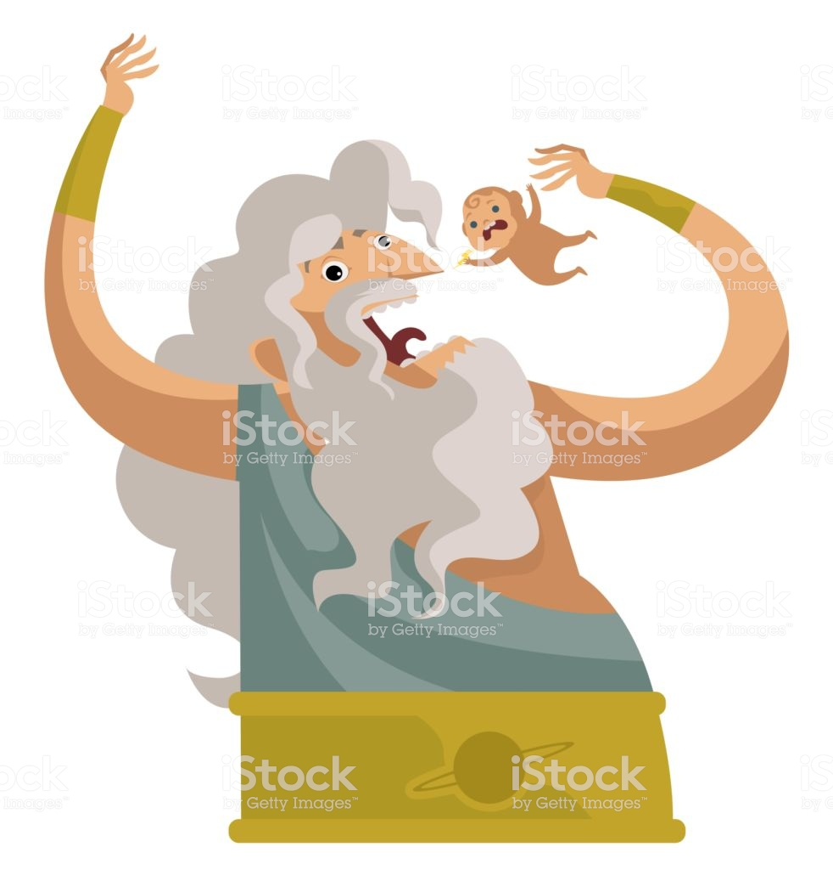
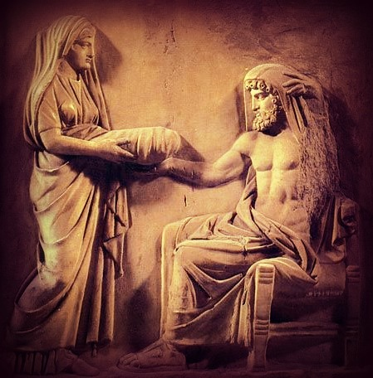
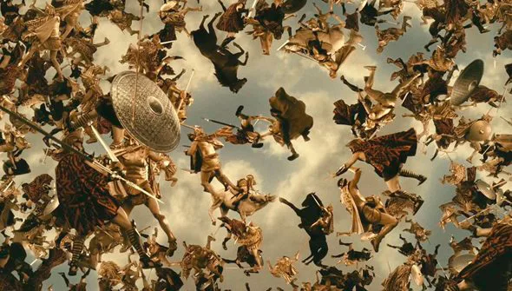
Titãs
Tomaram o reinado de Urano;
Haviam 14 titãs;
Cronos casou-se com Réia;
Por medo Cronos comia seus filhos;
Titanomaquia;

Slide 4

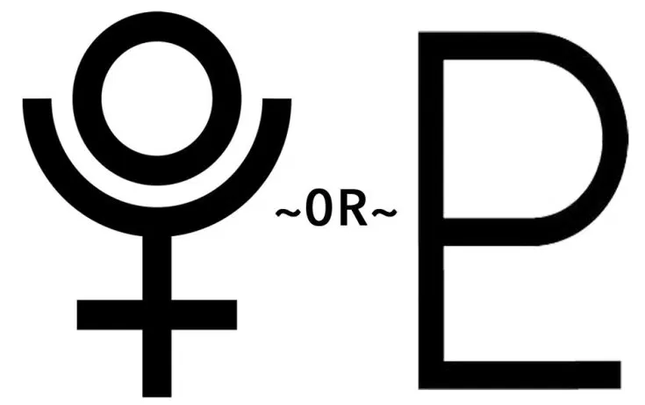
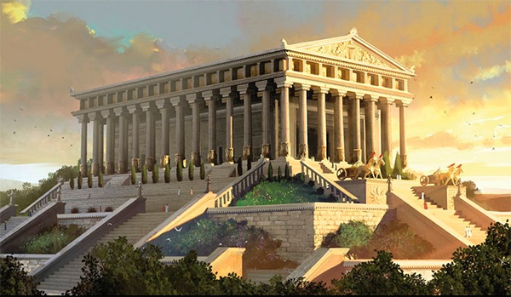



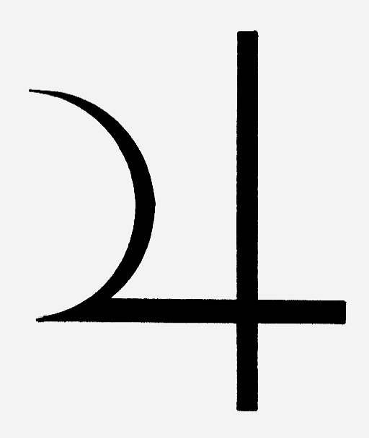
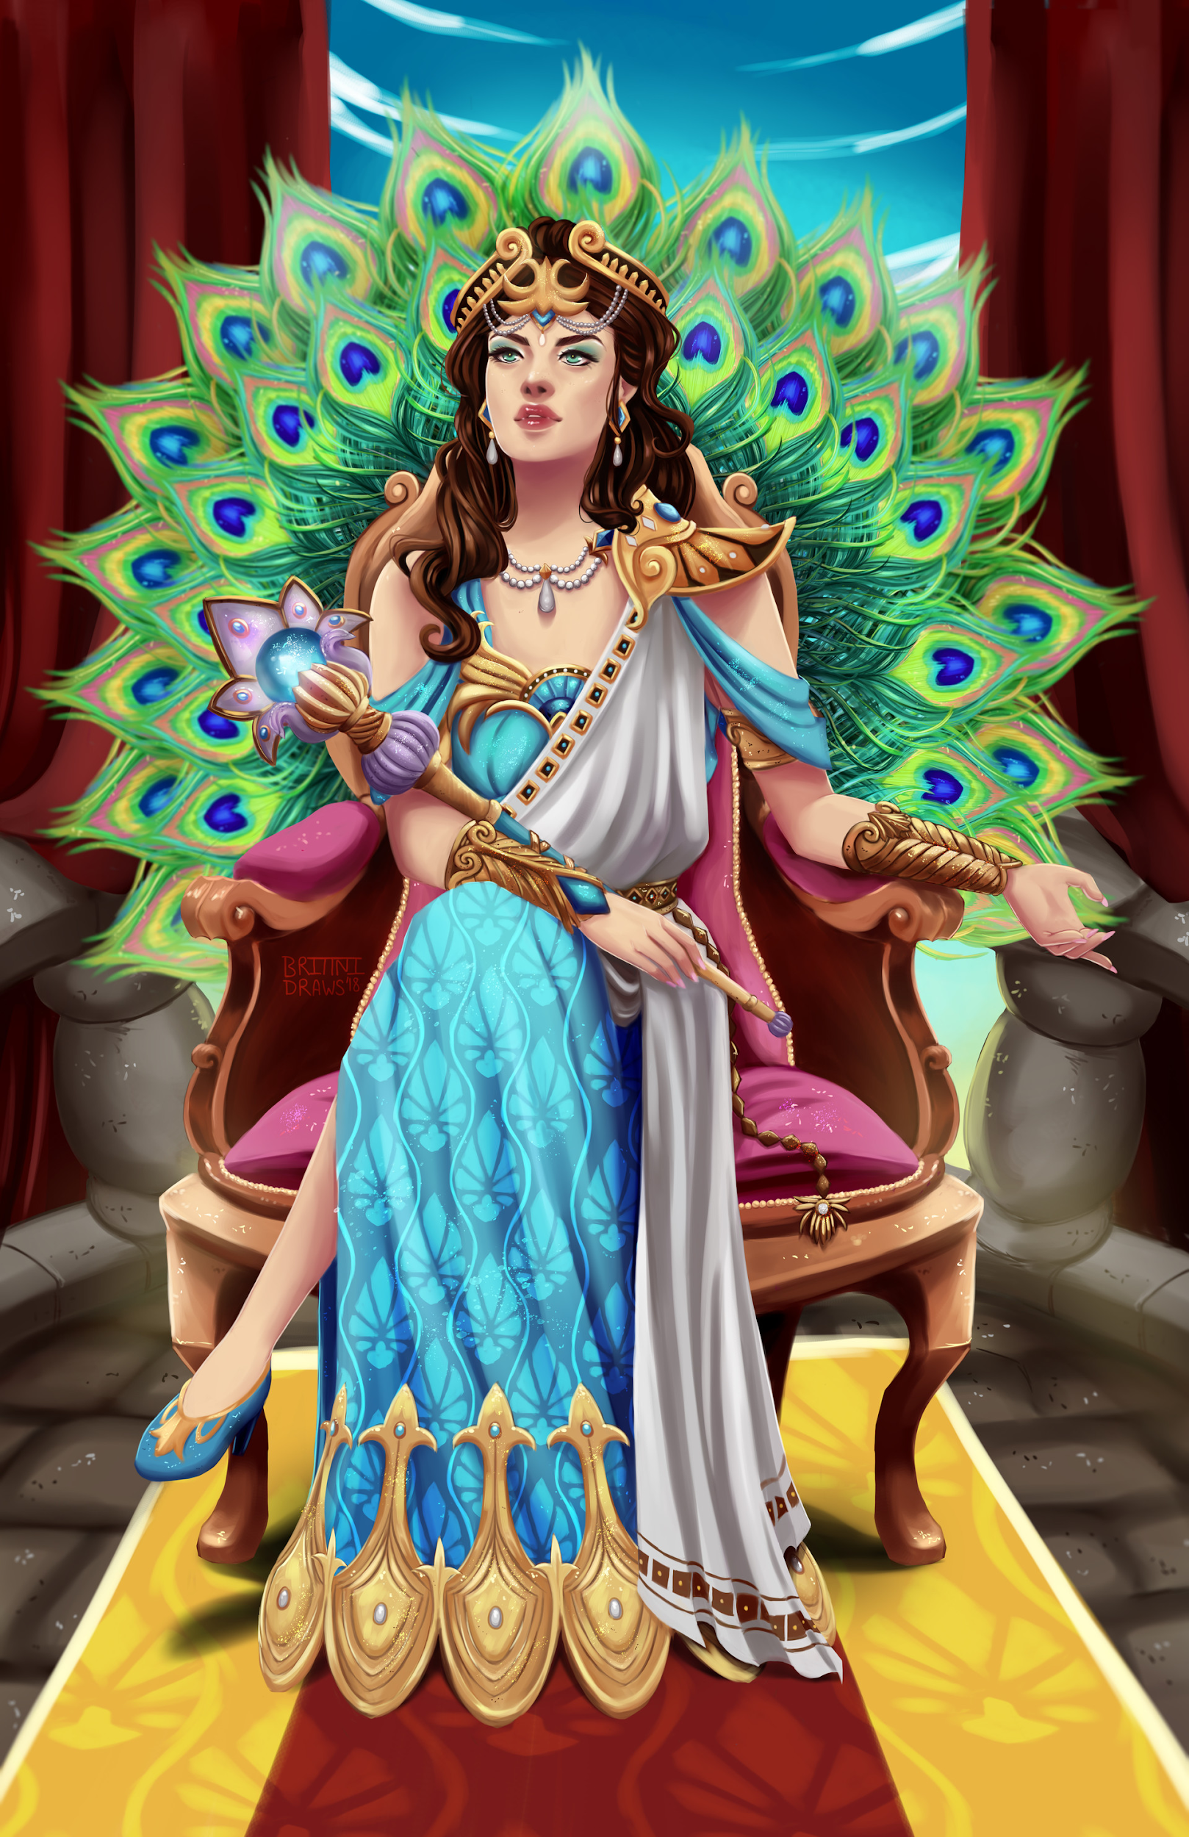
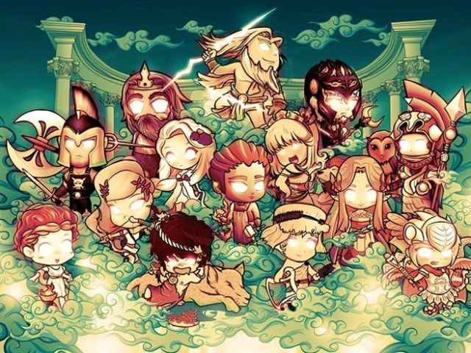
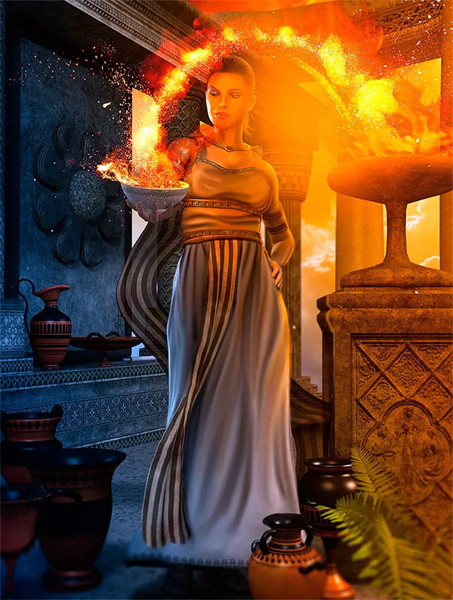
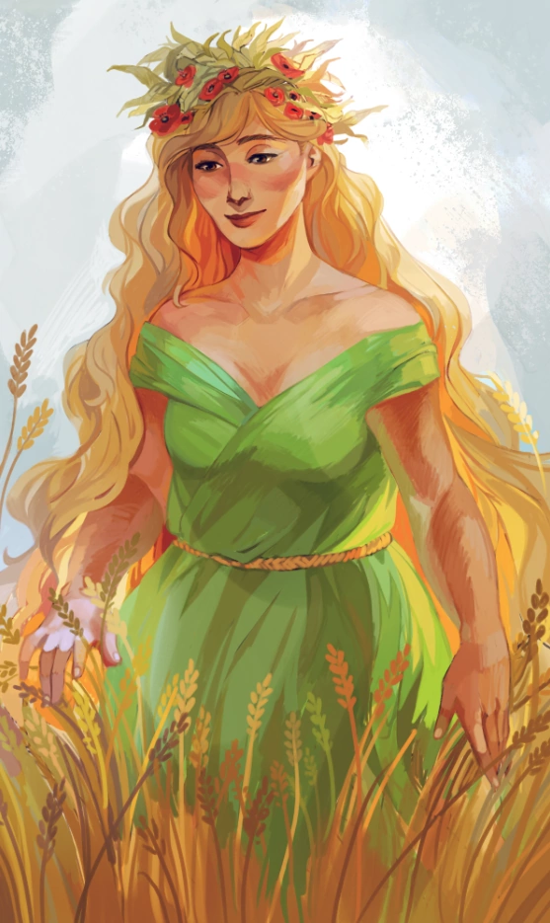
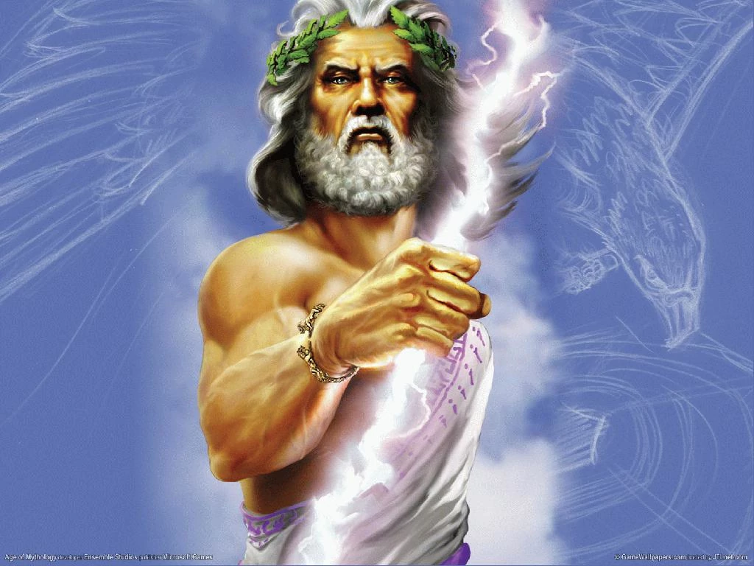


Deuses
Os deuses formaram seu reinado no monte olimpo;
Formando um total de 14 principais;
Filhos de cronos:
  Zeus (Júpiter)
  Héstia (Vesta)
  Hera (Juno)
  Poseidon (Netuno)
  Deméter (Ceres)
  Hades (DisPater)

Slide 5
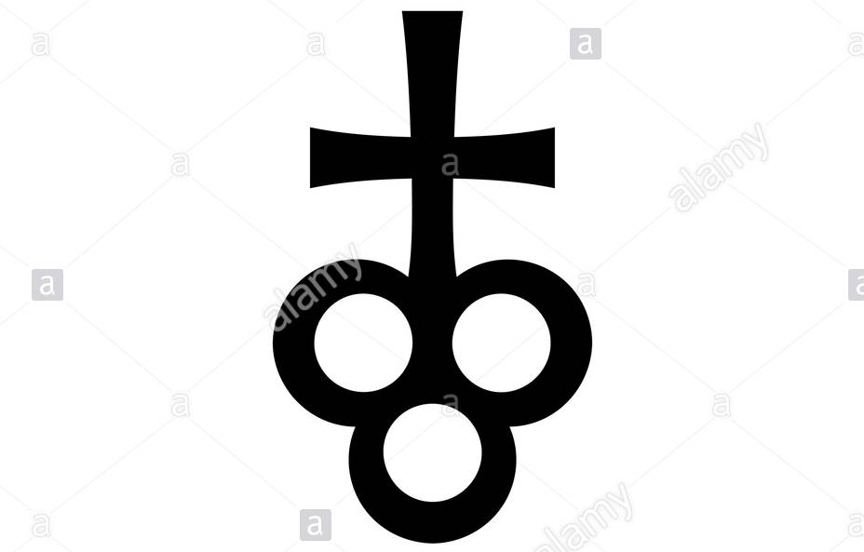





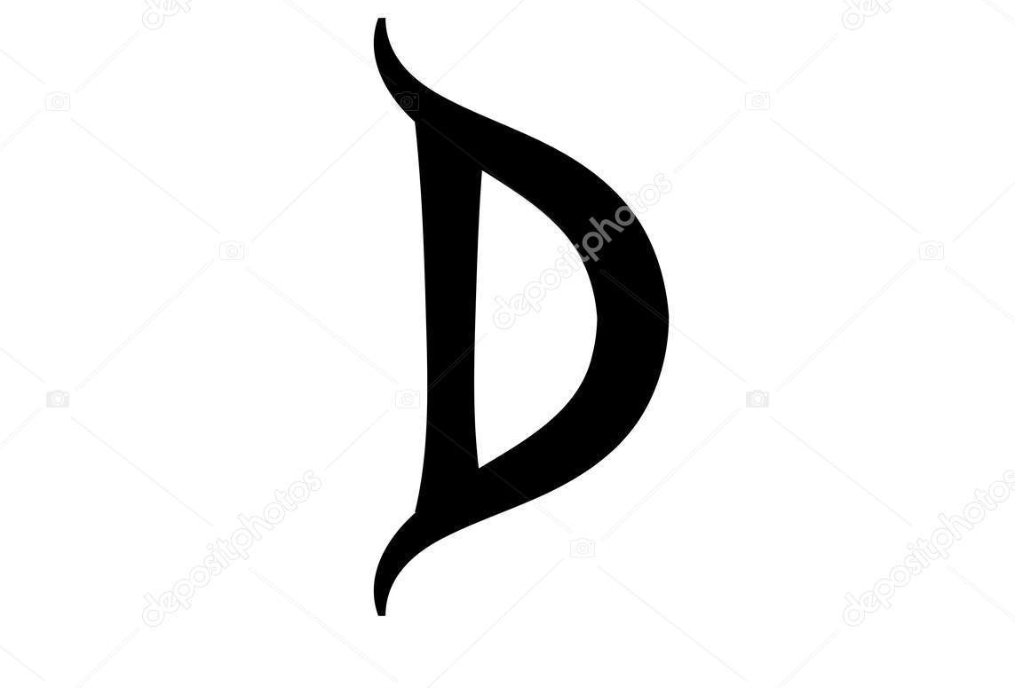

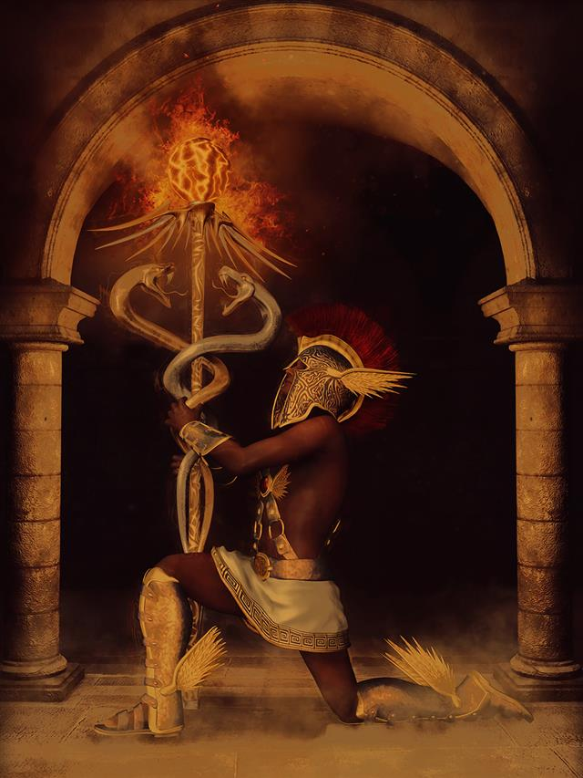
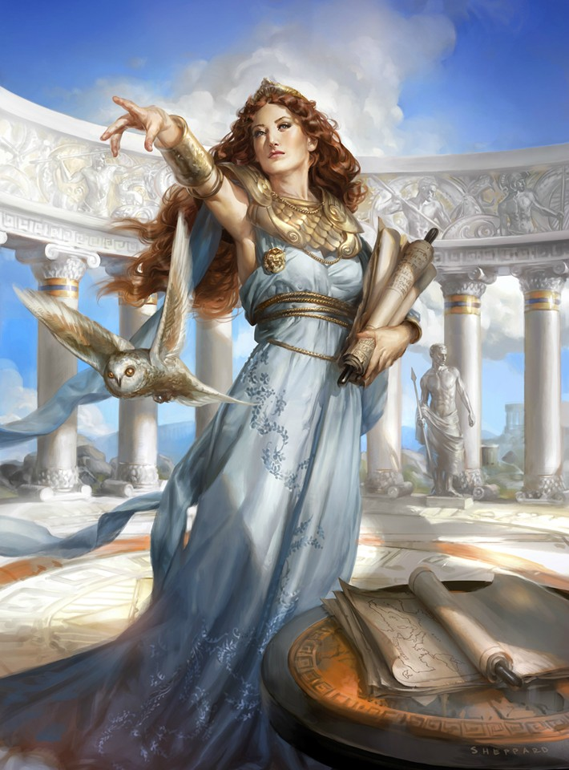
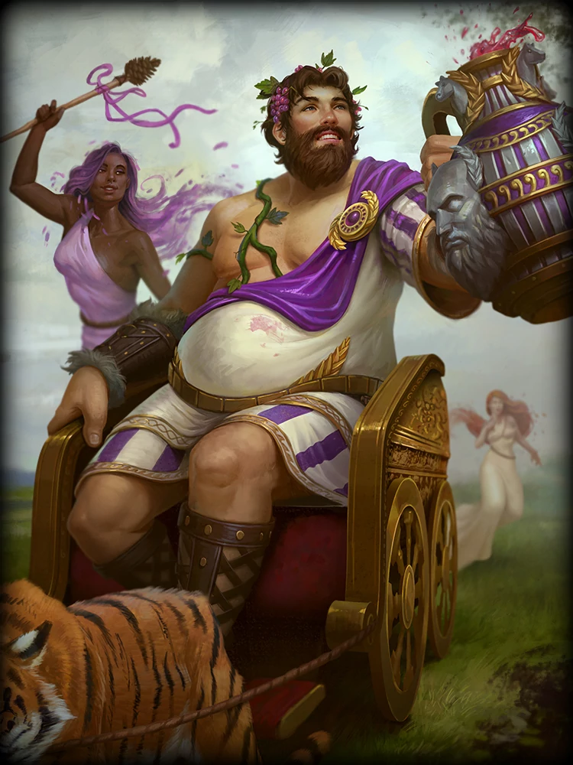
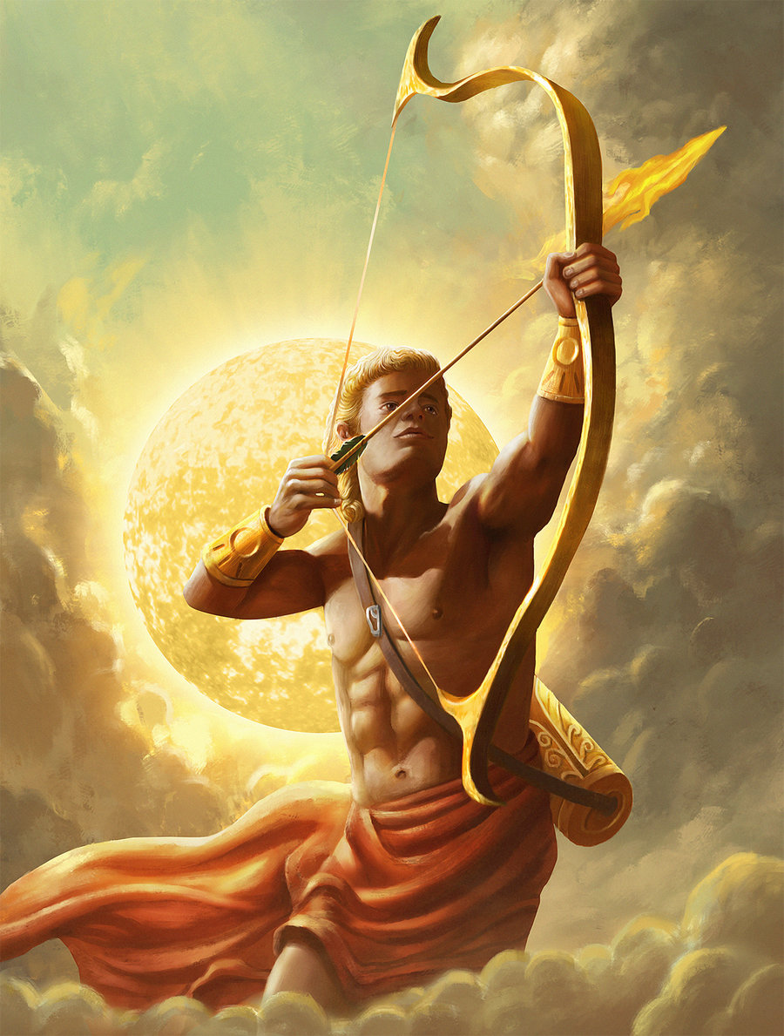
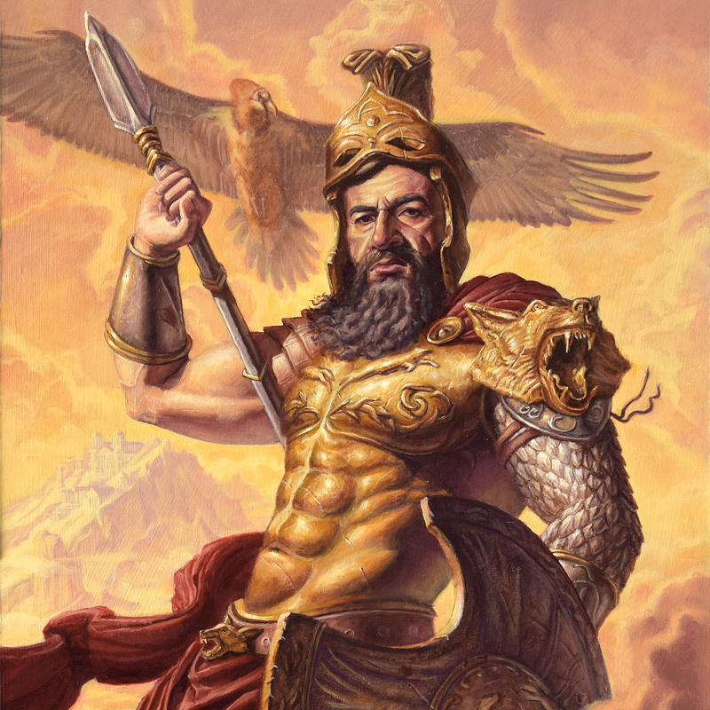
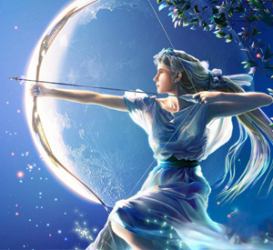
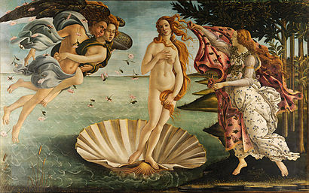
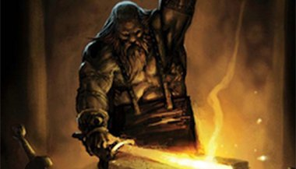
Deuses
Deuses pós titanomaquia;
  Dionísio (Baco)
  Apolo (Apollon)
  Afrodite (Vênus)
  Ártemis (Diana)
  Ares (Marte)
  Hermes (Mercúrio)
  Atena (Minerva)
  Hefesto (Vulcano)

Slide 6
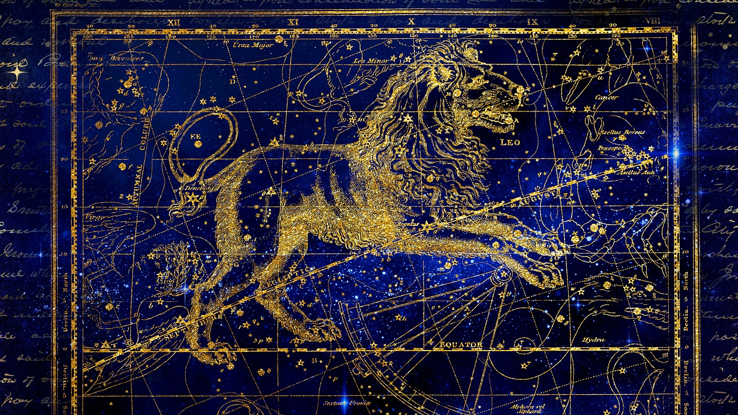


Constelações
Leão (Leo)
Estrela principal: Regulus;
Leão de Neméia;
Derrotado por Hércules;

Slide 7

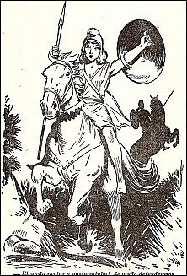

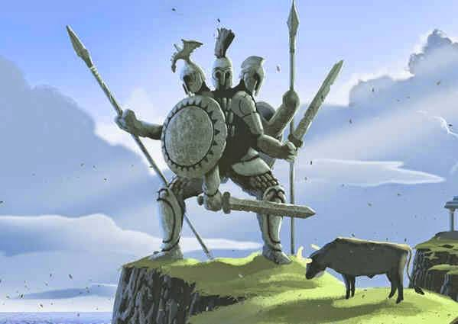
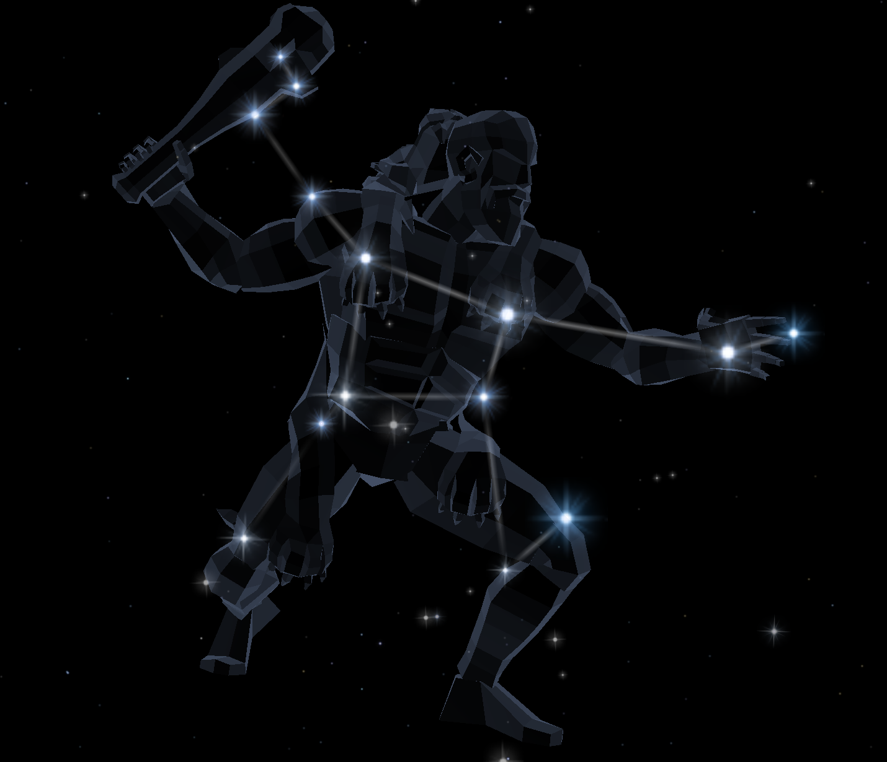
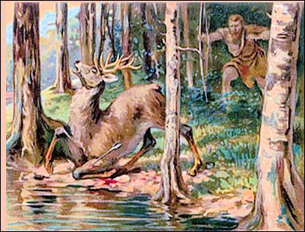
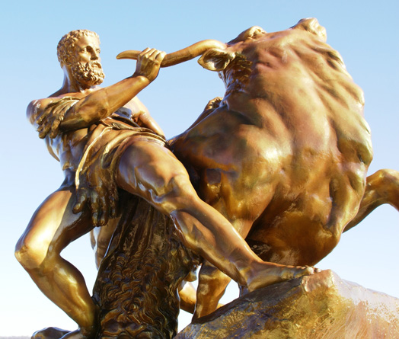

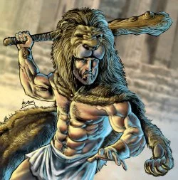
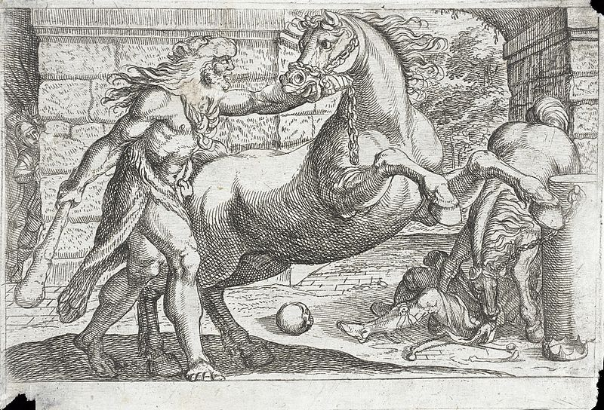
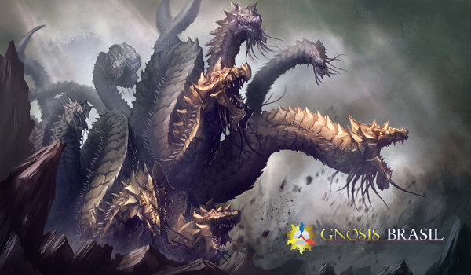

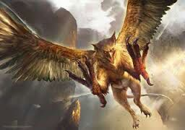
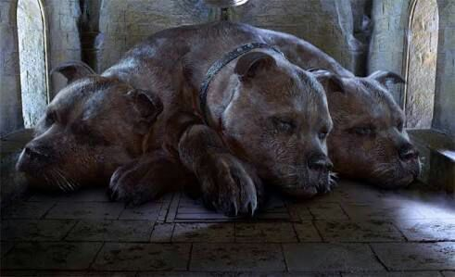
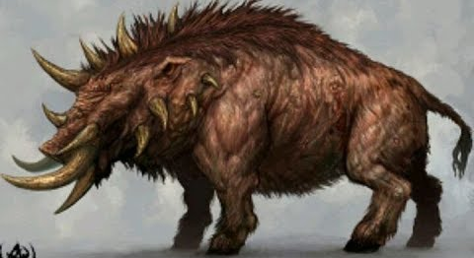
Constelações
Hércules (Héracles)
Estrela principal: Kornephoros;
Zeus na forma de Anfitrião;
Realizou os 12 trabalhos de Eristeu;
  Leão de Neméia;
  Touro cretense;
  Hidra de Lerna;
  Éguas de diomedes;
  Corça de Cerínia;
  Cinturão de Hipólita;
  Javali de Erimanto;
  Rebanho de Gerião;
  Estábulos de Erimanto;
  Pomo de ouro;
  Aves de Estínfalo;
  Cérbero;

Slide 8
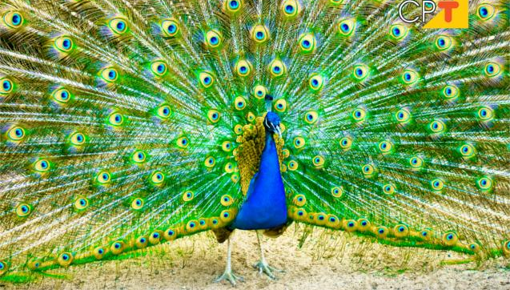
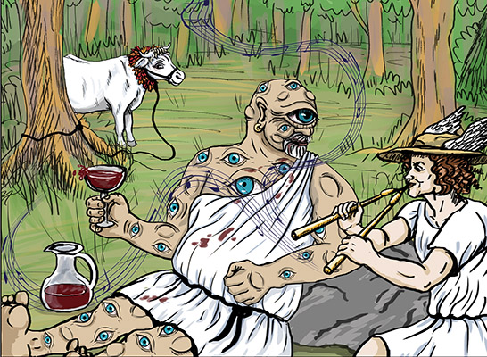
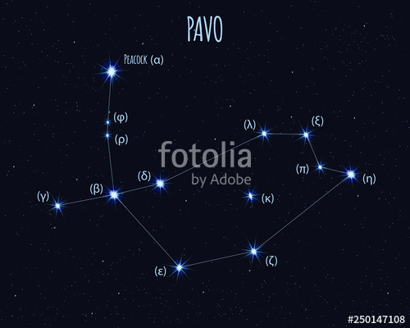
Constelações
Pavão (Pavo)
Estrela principal: 𝝰-Pavonis;
Homenagem a Argus;

Slide 9
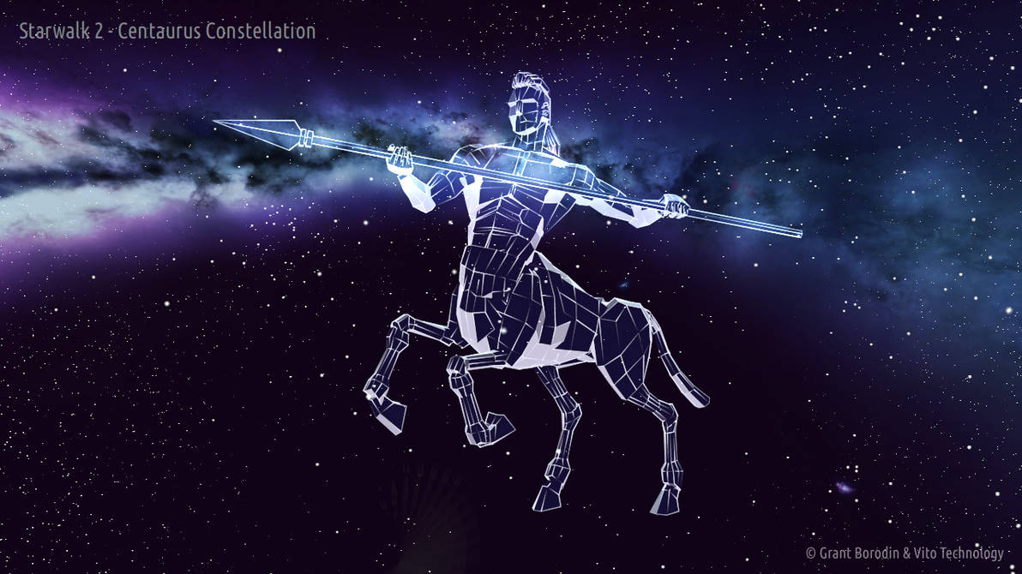
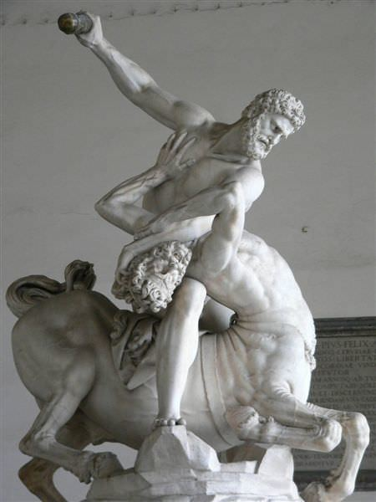
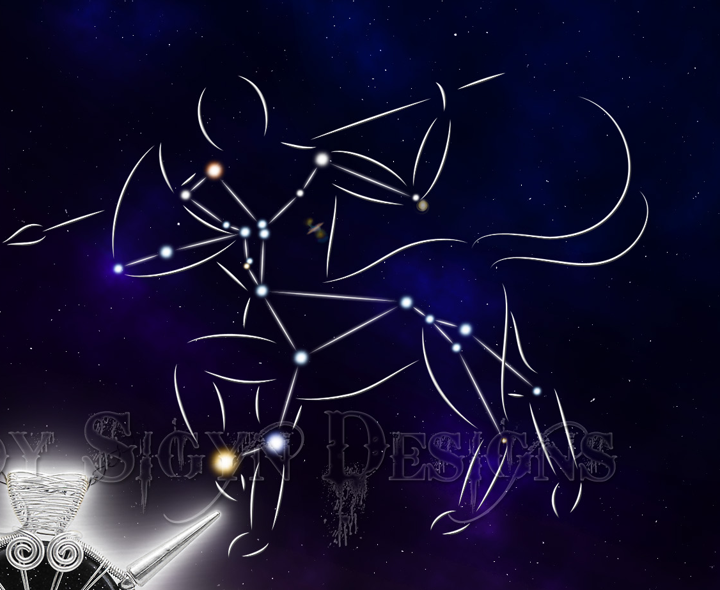
Constelações
Centauro (Cen)
Estrela principal: 𝝰-centauri;
Filhos de Ixíon e Néfele;
Lutaram contra Hércules;

Slide 10
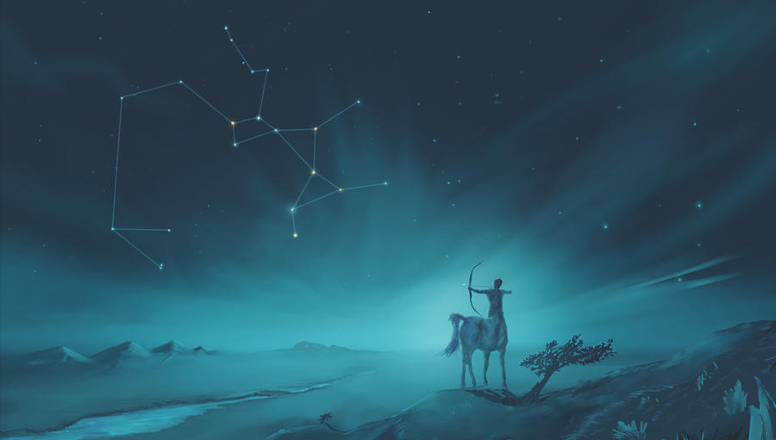
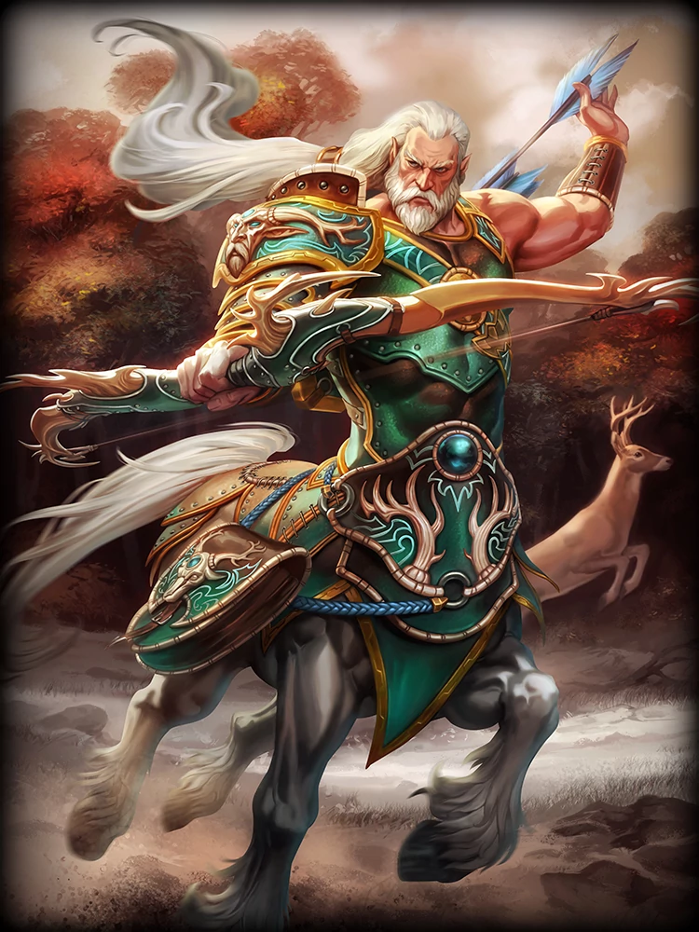
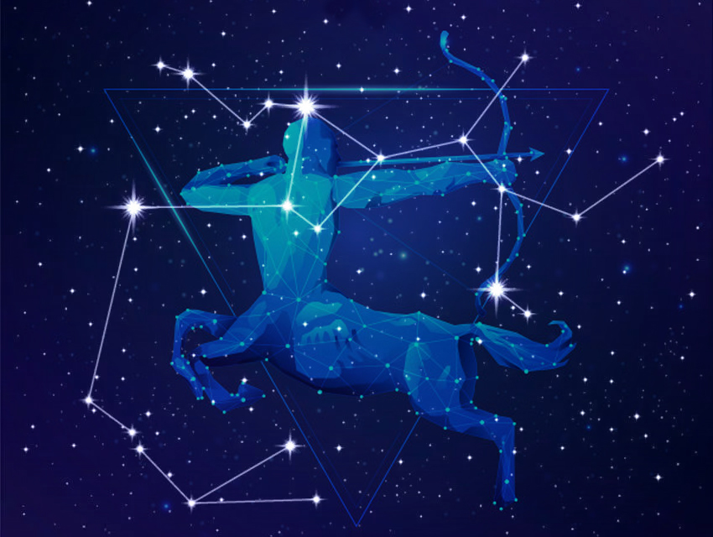
Constelações
Sagitário (Sagitarius)
Estrela principal: Rukbat;
Quíron;
Ajudou junto à constelação de centauro;

Slide 11
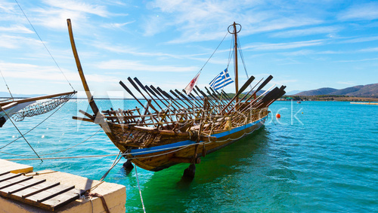




Constelações
Argo (Argo Navis)
Estrela principal: Canopus/Naos/γ Vel;
Navio no qual os argonautas viajaram;

Slide 12




Constelações
Virgem (Virgo)
Estrela principal: Spica;
Pode ser simbolizada por Deméter (Ceres);
Pode ser simbolizada por Dike;

Slide 13





Constelações
Escorpião (Scorpio)
Estrela principal: Antares;
Inimigo mortal de Órion;
Fúria de Apolo ou Ártemis;

Slide 14
Para saber mais
Robert Graves: Os mitos gregos edição completa e definitiva;

